Slide 1
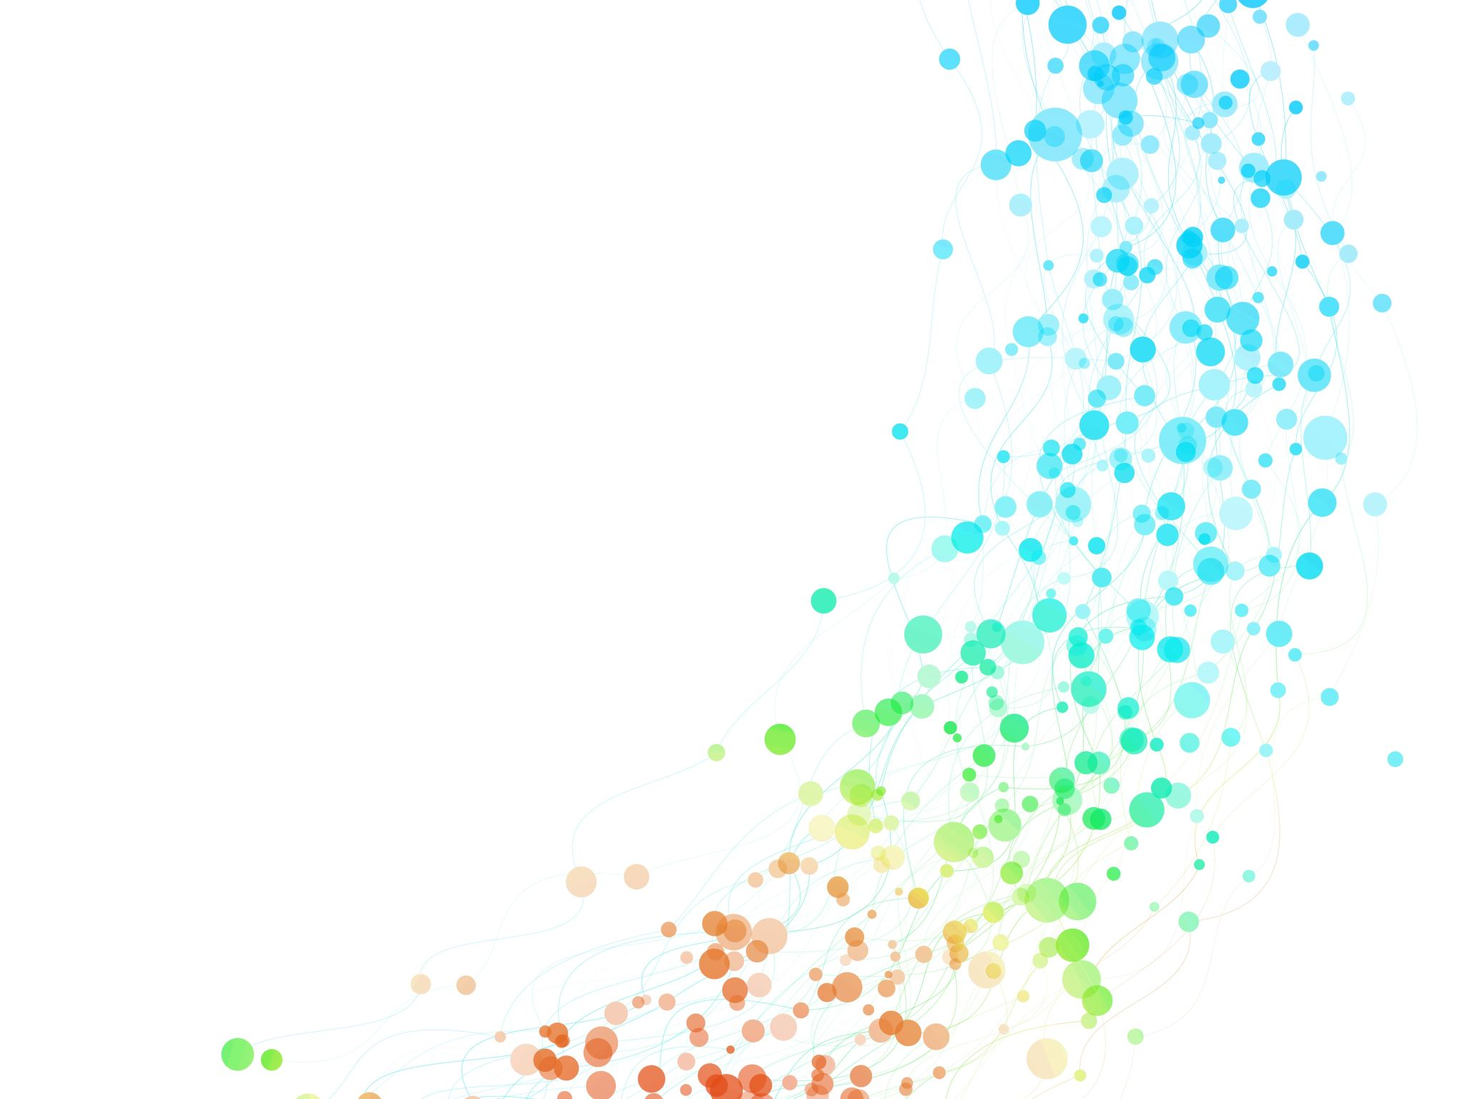
Comedor Universitario
Equipo 1

Slide 2

Esquema de recursos

Slide 3
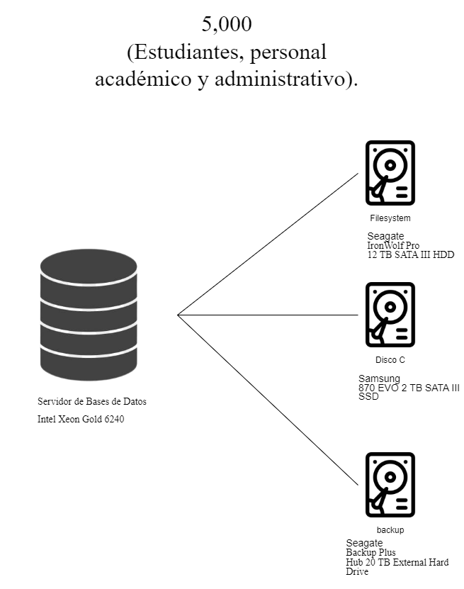

Slide 4
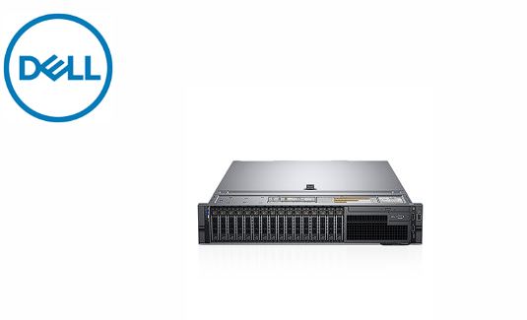
Servidor de Bases de Datos:
Número de Usuarios: 5,000 (Estudiantes, personal académico y administrativo).
Características del Servidor:
Procesador: Intel Xeon Gold 6240 a 2.60GHz.
Memoria RAM: 32GB DDR4.
Almacenamiento: 2.4TB SATA III (2.5" HDD).
Conexión de Red: Gigabit Ethernet.
Factor de Forma: Rack (2U).
Sistema Operativo: Linux.

Slide 5
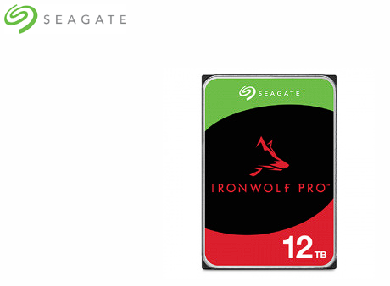
Marca y Modelo: Seagate IronWolf Pro 12 TB SATA III HDD
Tipo de Disco: Disco Duro Interno.
Capacidad: 12 TB.
Interfaz: SATA III.
Velocidad de Rotación: 7200 RPM.
Factor de Forma: 3.5".
Características Adicionales:
Tecnología AgileArray: Mejora la confiabilidad y el rendimiento del sistema.
Sensores de Vibración Rotacional (VR): Ayuda a mantener la integridad de los datos en entornos multi-disco.

Slide 6
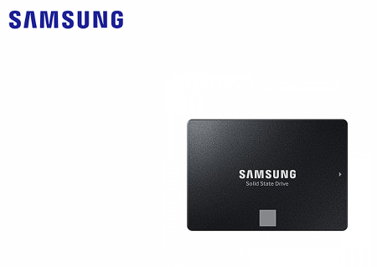
SSD para la Unidad C:
Marca y Modelo: Samsung 870 EVO 2 TB SATA III SSD.
Tipo de Disco: SSD.
Capacidad: 2 TB.
Interfaz: SATA III.
Velocidad de Transferencia: Alta velocidad de lectura/escritura para mejorar el rendimiento general del sistema.
Durabilidad: Los SSD son más resistentes a impactos y vibraciones que los discos duros tradicionales.
Características Adicionales:
Tecnología de caché para mejorar el rendimiento.
Soporte para la gestión avanzada de energía para optimizar el consumo.
Herramientas de software para monitorear la salud del SSD.

Slide 7
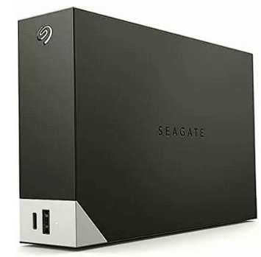
Disco Duro Externo o NAS para Respaldos:
Marca y Modelo: Seagate Backup Plus Hub 20 TB External Hard Drive.
Tipo de Disco: Disco Duro Externo.
Capacidad: 20TB.
Interfaz: Conexión USB 3.0.
Cifrado de Hardware: Incorpora cifrado de hardware para proporcionar una capa adicional de seguridad.
Software de Gestión de Respaldo: Incluye software de gestión de respaldo para facilitar la programación y gestión eficientes.
Características Adicionales:
Diseñado para respaldos automáticos y programados.
Verificación de integridad de datos integrada.
Diseño robusto y confiable para garantizar la integridad de los datos respaldados.
Compatible con diferentes sistemas operativos.

Slide 8
Esquema de la base de datos

Slide 9
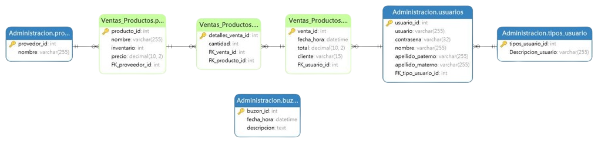

Slide 10
PLAN DE CONTINGENCIA

Slide 11
Vulnerabilidad | Descripción | Clasificación
Pérdida de energía eléctrica | Interrupciones eléctricas inesperadas que pueden resultar en la indisponibilidad del sistema y pérdida de datos. | Infraestructura Física
Fallo en el hardware del servidor | Problemas en el hardware, como fallas de discos duros o de memoria RAM, que pueden afectar la disponibilidad del sistema. | Infraestructura Física
Ataques cibernéticos | Intentos de acceso no autorizado, malware o ransomware que pueden comprometer la seguridad de la base de datos. | Seguridad Informática
Errores humanos en la manipulación de datos | Acciones accidentales o malintencionadas por parte de usuarios que pueden resultar en pérdida o corrupción de datos. | Factores Humanos
Pérdida de conexión con la API | Interrupciones en la conexión con la API que pueden afectar la comunicación entre el sistema y otros componentes. | Infraestructura de Red
Incapacidad de recuperar datos del respaldo | Problemas en los procedimientos de respaldo que pueden dificultar la recuperación de datos en caso de pérdida. | Proceso y Procedimientos
Desastres naturales o eventos catastróficos | Eventos como terremotos, inundaciones o incendios que pueden afectar la infraestructura física y la disponibilidad del sistema. | Desastres Naturales
Malfuncionamiento del software | Errores en el código o problemas de compatibilidad que pueden afectar el rendimiento y la estabilidad del sistema. | Desarrollo de Software
Falta de actualizaciones de seguridad | No aplicar actualizaciones de seguridad podría dejar al sistema vulnerable a brechas de seguridad y ataques. | Seguridad Informática
Pérdida de datos durante la migración | Problemas durante la migración de datos que podrían resultar en pérdida o corrupción de información crítica. | Proceso y Procedimientos
Conflictos de versión del sistema | Incompatibilidades entre diferentes versiones de software o componentes que pueden afectar la operación del sistema. | Desarrollo de Software
Fallos en la conexión a la base de datos | Interrupciones o problemas en la conectividad a la base de datos que pueden afectar la disponibilidad del sistema. | Infraestructura de Red
Descripción de eventualidad

Slide 12

Impacto en el servicio y en los clientes
Pérdida de energía eléctrica:
Impacto para el cliente: Incapacidad para realizar pedidos y transacciones en el comedor universitario. Posible frustración debido a la falta de acceso a servicios alimentarios.
Impacto en el servicio: Indisponibilidad temporal del sistema, interrupción en las operaciones diarias del comedor.
Fallo en el hardware del servidor:
Impacto para el cliente: Imposibilidad de acceder a menús, realizar pedidos o revisar transacciones pasadas.
Impacto en el servicio: Pérdida temporal de acceso a la base de datos, interrupción en la prestación de servicios.
Ataques cibernéticos:
Impacto para el cliente: Riesgo de pérdida de datos personales, contraseñas u otra información confidencial.
Impacto en el servicio: Compromiso de la integridad y confidencialidad de la información del comedor, posible interrupción del servicio.
Errores humanos en la manipulación de datos:
Impacto para el cliente: Posible pérdida de historial de transacciones o datos personales.
Impacto en el servicio: Corrupción o pérdida de datos críticos, afectando la calidad del servicio.
Pérdida de conexión con la API:
Impacto para el cliente: Dificultad para realizar transacciones y acceder a información actualizada.
Impacto en el servicio: Interrupción en la comunicación con otros sistemas, posiblemente afectando la operación normal del comedor.
Incapacidad de recuperar datos del respaldo:
Impacto para el cliente: Pérdida potencial de historial de transacciones y preferencias de usuarios.
Impacto en el servicio: Dificultades para restaurar el sistema a un estado funcional, posible interrupción prolongada del servicio.

Slide 13
Impacto en el servicio y en los clientes
Falta de actualizaciones de seguridad:
Impacto para el cliente: Vulnerabilidad a posibles ataques, riesgo de pérdida de datos personales.
Impacto en el servicio: Posible compromiso de la seguridad de la base de datos y pérdida de confianza del cliente.
Pérdida de datos durante la migración:
Impacto para el cliente: Pérdida de historial de transacciones y preferencias almacenadas.
Impacto en el servicio: Retraso en la migración de datos, posible interrupción temporal del servicio.
Desastres naturales o eventos catastróficos:
Impacto para el cliente: Interrupción completa de los servicios alimentarios durante un período prolongado.
Impacto en el servicio: Daño físico a la infraestructura, pérdida de datos y posible cese temporal de las operaciones.
Malfuncionamiento del software:
Impacto para el cliente: Experimentar errores al realizar pedidos o acceder a menús.
Impacto en el servicio: Interrupciones temporales debido a problemas de software, afectando la experiencia del usuario.

Slide 14
Acciones inmediatas que tomar
Pérdida de energía eléctrica
Implementar un sistema de alimentación ininterrumpida (UPS) para asegurar una transición suave durante cortes de energía.
Desarrollar un procedimiento para salvar automáticamente los datos críticos en caso de una interrupción eléctrica.
Fallo en el hardware del servidor
Monitorizar la salud del hardware y establecer alertas para identificar problemas antes de que afecten el servicio.
Mantener una lista de repuestos críticos y un plan para la rápida sustitución en caso de fallo.
Ataques cibernéticos
Reforzar la seguridad mediante firewalls, antivirus y sistemas de detección de intrusiones.
Actualizar regularmente los parches de seguridad y realizar auditorías de seguridad.

Slide 15
Errores humanos en la manipulación de datos
Implementar niveles de autorización y validar los cambios críticos antes de su ejecución.
Realizar copias de seguridad antes de realizar cambios significativos en los datos.
Pérdida de conexión con la API
Implementar mecanismos de reintento y recuperación para garantizar la continuidad del servicio.
Establecer un sistema de monitoreo para detectar y abordar rápidamente problemas de conectividad.
Incapacidad de recuperar datos del respaldo
Realizar pruebas regulares de recuperación para verificar la eficacia de los procedimientos de respaldo.
Establecer alertas automáticas para notificar cualquier fallo en los procedimientos de respaldo.

Slide 16
Errores humanos en la manipulación de datos
Implementar niveles de autorización y validar los cambios críticos antes de su ejecución.
Realizar copias de seguridad antes de realizar cambios significativos en los datos.
Pérdida de conexión con la API
Implementar mecanismos de reintento y recuperación para garantizar la continuidad del servicio.
Establecer un sistema de monitoreo para detectar y abordar rápidamente problemas de conectividad.
Incapacidad de recuperar datos del respaldo
Realizar pruebas regulares de recuperación para verificar la eficacia de los procedimientos de respaldo.
Establecer alertas automáticas para notificar cualquier fallo en los procedimientos de respaldo.

Slide 17
Desastres naturales o eventos catastróficos
Crear un plan de evacuación y asegurar la integridad física del personal.
Malfuncionamiento del software:
Realizar una revisión del código para identificar y corregir errores críticos.
Falta de actualizaciones de seguridad
Establecer un calendario de actualizaciones regulares para todos los componentes del sistema.
Implementar sistemas de respaldo en ubicaciones geográficamente separadas.
Mantener un entorno de prueba para validar nuevas versiones antes de implementarlas.
Monitorear las alertas de seguridad y aplicar parches críticos de inmediato.

Slide 18

USUARIOS

Slide 19
Descripción:
Este usuario tiene privilegios significativos en el sistema de gestión de bases de datos (DBMS).
Es responsable de la administración general, consulta de datos y supervisión de transacciones.
Tiene la capacidad de realizar cambios en la estructura de la base de datos y gestionar la seguridad.
Responsabilidades:
Administración general de la base de datos.
Ejecución de consultas complejas para análisis de datos.
Inicio y supervisión de transacciones.
Permisos:
Acceso completo a tablas y vistas.
Capacidad para ejecutar comandos DDL.
Gestión de usuarios y roles.
Restricciones:
Operar dentro de políticas y procedimientos organizativos.
Respetar restricciones de seguridad.

Slide 20
Descripción:
Este usuario tiene permisos limitados y se centra en realizar consultas y transacciones específicas.
Responsabilidades:
Ejecución de consultas para obtener información específica.
Permisos:
Acceso de solo lectura o permisos específicos para tablas y vistas.
Restricciones:
No tiene acceso a funciones administrativas críticas.
Restringido en la modificación de la estructura de la base de datos.
Debe operar de acuerdo con las políticas de seguridad establecidas.
Capacidad para ejecutar comandos DML (Data Manipulation Language) para transacciones.
Limitaciones en la gestión de usuarios y roles.
Realización de transacciones simples.
Acceso a datos para propósitos específicos.
No tiene acceso a funciones administrativas avanzadas ni a cambios en la estructura de la base de datos.
Su función principal es interactuar con la base de datos para obtener información y realizar transacciones básicas.

Slide 21
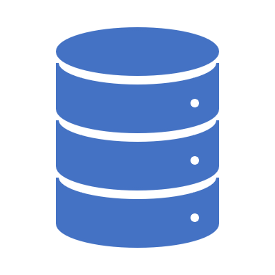
Plan de Respaldos:

Slide 22
Objetivos del Plan de Respaldos
Objetivo del Plan de Respaldos | Descripción
Garantizar la Integridad de los Datos | Asegurar la coherencia y autenticidad de los datos críticos relacionados con las operaciones del comedor universitario.
Minimizar la Pérdida de Datos en Caso de Falla del Sistema | Reducir la posibilidad de pérdida de datos ante situaciones adversas, manteniendo la continuidad operativa del sistema.
Facilitar la Recuperación Rápida en Situaciones de Emergencia | Establecer procedimientos eficientes que permitan la recuperación rápida de datos en casos de eventos imprevistos o fallos.
Asegurar la Continuidad Operativa del Comedor Universitario | Contribuir a mantener el funcionamiento sin interrupciones del comedor, permitiendo operaciones y transacciones ininterrumpidas.
Minimizar el Impacto en las Operaciones Diarias | Reducir al mínimo el impacto en las operaciones cotidianas del comedor universitario, garantizando el acceso fluido a la información.
Establecer Políticas Claras de Respaldos | Definir políticas detalladas que rijan la frecuencia, tipo y retención de los respaldos para una ejecución consistente.
Proporcionar un Registro Detallado de las Actividades de Respaldos | Mantener un registro completo que documente todas las actividades de respaldo, facilitando la supervisión y auditoría.
Implementar Medidas de Seguridad para los Datos Respaldados | Aplicar medidas como el cifrado y el control de acceso para salvaguardar los datos respaldados contra accesos no autorizados.
Fomentar la Conciencia y Capacitación del Personal | Desarrollar programas de conciencia y capacitación para el personal, asegurando una comprensión clara de los procedimientos.
Adaptabilidad para Futuras Expansiones y Evoluciones del Sistema | Diseñar el plan con flexibilidad para ajustarse a cambios en la infraestructura y adaptarse a futuras expansiones y evoluciones.

Slide 23
Frecuencia y Tipo de Respaldos
Frecuencia y Tipo de Respaldos | Descripción
Respaldos Completo semanal | Respaldos completos de la base de datos realizados al final de cada domingo para capturar todos los datos actualizados.
Respaldos Transaccional | Respaldos incrementales cada hora durante las horas de mayor actividad, capturando solo los cambios desde el último respaldo completo.

Slide 24
Almacenamiento de Respaldos
Almacenamiento de Respaldos | Descripción
Dispositivos de Almacenamiento Externos | Almacenamiento de copias de respaldo en discos duros externos u otros dispositivos fuera de las instalaciones para resguardar contra desastres físicos.

Slide 25
Proceso de Respaldos
Proceso de Respaldos | Descripción
Automatización | Implementación de herramientas del plan de respaldo de SQL server management studio
Registro Detallado | Mantenimiento de un registro detallado que documente cada actividad de respaldo, incluyendo fechas, horas y estados.

Slide 26
Retención de Respaldos
Retención de Respaldos | Descripción
Retención de Respaldos Diarios | Mantenimiento de respaldos diarios durante al menos una semana, permitiendo recuperación de datos recientes.
Retención de Respaldos Semanales | Conservación de respaldos semanales durante al menos un mes, asegurando disponibilidad de datos históricos.
Retención de Respaldos Mensuales | Almacenamiento de respaldos mensuales durante al menos un año, preservando datos a largo plazo.

Slide 27
Procedimientos de Recuperación
Procedimientos de Recuperación | Descripción
Escenarios de Recuperación | Establecimiento de procedimientos detallados para diferentes escenarios, como pérdida de datos, corrupción de la base de datos, entre otros.
Simulacros de Recuperación | Realización periódica de simulacros para evaluar la eficacia de los procedimientos de recuperación y garantizar la preparación del personal.

Slide 28
Monitoreo y Alertas
Monitoreo y Alertas | Descripción
Monitoreo Continuo | Implementación de sistemas de monitoreo continuo para verificar la integridad de los respaldos y el funcionamiento del sistema.
Alertas Automáticas | Configuración de alertas automáticas que notifiquen de inmediato en caso de fallos en los procesos de respaldo o eventos críticos.

Slide 29
Seguridad de los Respaldos
Seguridad de los Respaldos | Descripción
Cifrado | Aplicación de cifrado a los respaldos almacenados fuera de las instalaciones y en la nube para garantizar su confidencialidad.

